Slide 1
Hochschullehre in
Sozialen Netzwerken
Chancen und Herausforderungen
Dr. Malte Persike
persike@uni-mainz.de
methodenlehre.com
methodenlehre.com/g+
facebook.com/methodenlehre
twitter.com/methodenlehre
youtube.com/methodenlehre

Slide 2
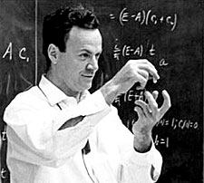
Exzellente Hochschullehre
Der Feynmann-Effekt – Wissen in die Köpfe bekommen
Richard Feynmanns schmerzhafte Erkenntnis: „Die besten Dozenten haben die schlechtesten Studenten“
Also: Aufbau und Förderung von Motivation zum selbstgesteuerten Wissenserwerb statt mundgerechter Wissensvermittlung

Slide 3
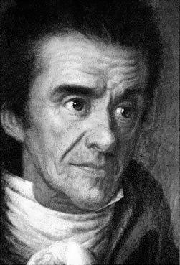
Exzellente Hochschullehre
Leitlinien und Ziele
Was in der Lehre nicht alles zu wollen ist: Effizienz, Betreuung, Diversifikation, Vereinheitlichung, Motivation, Meta-Kompetenzen, Mitbestimmung, Flexibilität, Vernetzung, Individualität, Adaptivität, Multimedialität, Praxisrelevanz, Spaß
Wissensvermittlung Kopf
Anwendungskompetenz Hand
Interesse/Begeisterung Herz
Begeisterung ist Voraussetzung und Folge der ersten beiden

Slide 4
Exzellente Hochschullehre
Leitlinien und Ziele
Konsequenzen schlechter Hochschullehre
Konsequenzen ausgezeichneter Hochschullehre

Slide 5
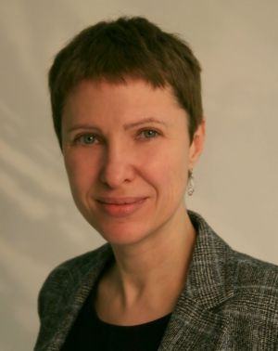
Exzellente Hochschullehre
Der Weg zur/zum Ars legendi
Der Ars legendi Preis 2012 für exzellente Hochschullehre in den Sozialwissenschaften wurde vergeben für Aspekte wie
Nutzung Neuer Medien
Einbindung Sozialer Netzwerke in die Lehre
Praxisorientierte, multimethodale Prüfungen
Individuelle Lern- und Betreuungsumgebungen
Demokratisierung und studentische Mitbestimmung in der Lehre

Slide 6
Exzellente Hochschullehre
Ars legendi oder nicht einmal ein Blumentopf?
Hochschullehre kostet die Dozierenden zwei Dinge: Zeit & Geld
Ein Übermaß an beidem ist wünschbar, der Mangel eher die Regel
Exzellenz in der Lehre muss ökonomisch bleiben
Prämisse: Nutzung existierender Lösungen bei der Umsetzung moderner Hochschullehre

Slide 7
Moderne Hochschullehre
Die Universität, Neue Medien & Soziale Netzwerke
Öffentlichkeit
Fach- & Laienpublikum
Verwaltung
Hochschulleitung
Dozierende
Studierende
Lehren & Lernen
Alumni
Bewerber

Slide 8
Meine Hochschullehre
Soziale Netzwerke in der Abteilung Methodenlehre & Statistik
Dozentennetzwerk auf Google+
Tutorennetzwerk auf Facebook
Twitter Kanal
Der „Gaussian Hangout“: Online-Sprechstunde und Live-Tutoriat
YouTube Kanal mit Vorlesungsmitschnitten, „Shorties“ und anderen Video-Podcasts

Slide 9
Meine Hochschullehre
Konventionelleres in der Abteilung Methodenlehre & Statistik
Der Kummerkasten: anonyme Kommentarbox
Die Rückschaubar: Alumni Befragungen zu Lehrinhalten
Die Werkzeugklausuren: multimethodale Klausuren mit möglichst hoher ökologischer Validität
Reviewserie „Statistik mit Neuen Medien“ zur Förderung des Selbststudiums

Slide 10
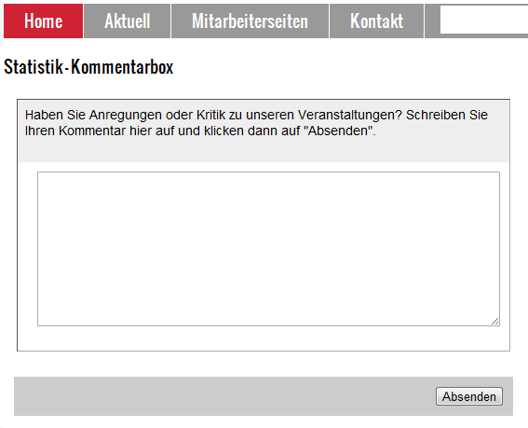
Kommentarbox
Jede Reise beginnt mit dem ersten Schritt (seit SoSe 2008)
http://methodenlehre.com/box

Slide 11
Kommentarbox
Jede Reise beginnt mit dem ersten Schritt (seit SoSe 2008)
Studierende können anonym jederzeit jegliche Art von Kommentaren zu den Lehrveranstaltungen abgeben
Seither über 250 Kommentare zu verschiedensten Themen
Viele der Kommentare sind in die Lehre eingeflossen, auf alle wird transparent eingegangen
Minimal aufwendiges Mittel zur formativen Evaluation

Slide 12
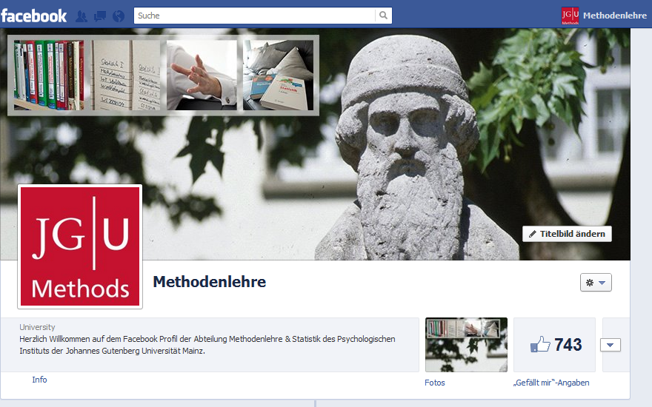
Tutorennetzwerk auf Facebook
Diskussions- und Informationsplattform (seit SoSe 2010)
http://facebook.com/methodenlehre

Slide 13
Tutorennetzwerk auf Facebook
Diskussions- und Informationsplattform (seit SoSe 2010)
Studentische Tutoren posten Beiträge zu Themen aus ihren Tutorien sowie zu anderen veranstaltungs-relevanten Inhalten
Tutoranden können kommentieren, Fragen stellen, erhalten Antworten
Für den Dozenten sehr effizientes Mittel, um eine möglichst enge Betreuung der Studierenden zu gewährleisten

Slide 14
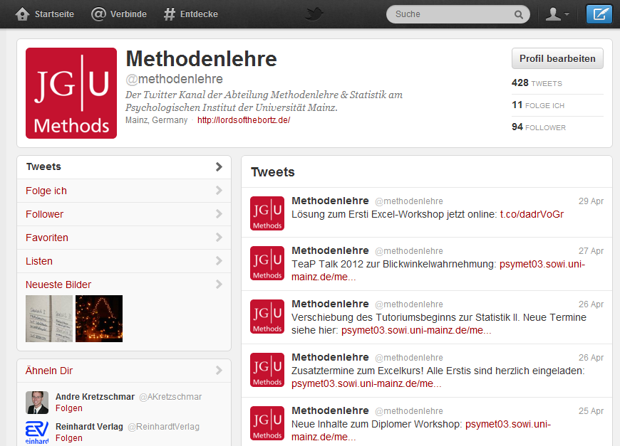
Twitter Kanal
Kurzinformationen aus der Abteilung (seit WiSe 2010/2011)
http://twitter.com/methodenlehre

Slide 15
Twitter Kanal
Kurzinformationen aus der Abteilung (seit WiSe 2010/2011)
Kurzhinweise auf neue Veranstaltungsinhalte, Terminänderungen, Vorträge, Google+ Posts, YouTube Uploads etc.
Kommentare von Nutzern möglich
Einbindung in die Internetseite der Abteilung
Sehr effizientes Medium, um Neuigkeiten bekannt zu machen und Feedback dazu einzuholen

Slide 16
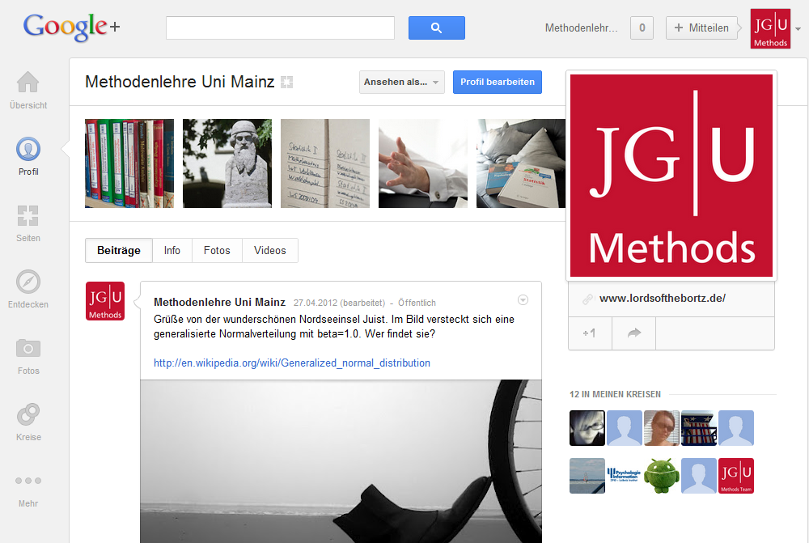
Dozentennetzwerk auf Google+
Blog, Diskussions- und Informationsplattform (seit SoSe 2011)
http://methodenlehre.com/g+

Slide 17
Dozentennetzwerk auf Google+
Blog, Diskussions- und Informationsplattform (seit SoSe 2011)
Regelmäßige Posts zu Themen aus dem Institut sowie zu Lehre und Forschung in der Abteilung
Diskussion der Einträge aus der Kommentarbox
Schriftliche Beiträge zur Statistik
Vollständig öffentlich, jeder kann kommentieren, unsere Studierenden werden „Freunde“
Beliebig (wenig) aufwendiges Medium für längere und wechselseitige Informationsvermittlung

Slide 18
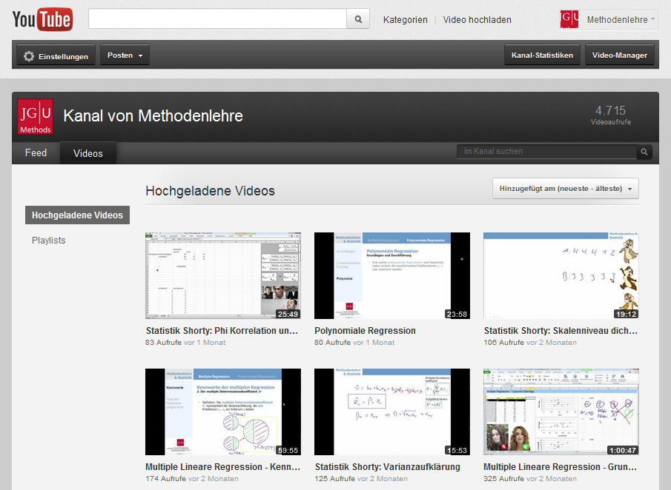
YouTube Kanal
Video-Podcasts zu und aus den Vorlesungen (seit WiSe 2011/2012)
http://youtube.com/methodenlehre

Slide 19
YouTube Kanal
Video-Podcasts zu und aus den Vorlesungen (seit WiSe 2011/2012)
Vorlesungsmitschnitte aller Veranstaltungen eines Semesters
5- bis 10-minütige „Shorties“ zu statistischen und methodischen Inhalten
Von den Studierenden extrem gut aufgenommen
Technischer und zeitlicher Aufwand variieren
Vorlesungsmitschnitte sind sehr einfach zu erzeugen, Shorties mit Postproduction (Adobe Premiere, Final Cut Pro) können beliebig ressourcenintensiv werden

Slide 20
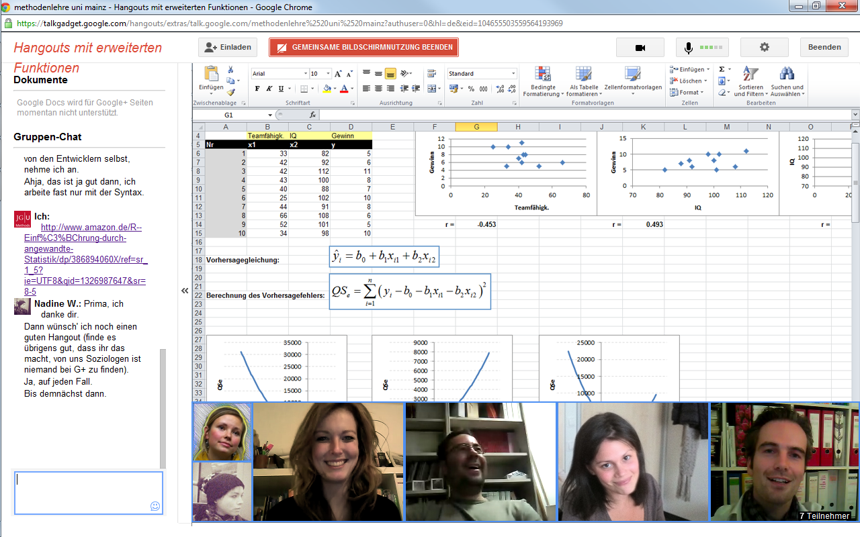
Gaussian Hangout
Online Sprechstunde und Live-Tutoriat (seit WiSe 2011/2012)
http://methodenlehre.com/g+

Slide 21
Gaussian Hangout
Online Sprechstunde und Live-Tutoriat (seit WiSe 2011/2012)
Internet-Gruppendiskussion über Google Hangouts
Sprechstunde für unsere Studierenden
Statistik-Beratung für alle Interessierten
Genau wie der YouTube Kanal„Viral Marketing“ für den Lehrstuhl
Sehr einfache Methode, um die Präsenzsprechstunde zu substituieren und die Sprechzeiten zu flexibilisieren

Slide 22
Weitere Maßnahmen
Rückschaubar: „Alumni“-Befragungen 1, 2 und 4 Jahre nach den Lehrveranstaltungen mit hoher Relevanz für die Gestaltung der Lehre
Werkzeugklausuren: Prüfungen mit Excel, SPSS und anderer Software, um die Erfordernisse der Praxis in den Klausuren abzubilden
Statistik mit Neuen Medien: Nutzungsempfehlungen für iOS und Android Apps zum Selbststudium

Slide 23
Ist das alles notwendig?
„Meine Vorlesungen sahen anders aus“
Der Wandel didaktischer Paradigmen beeinflusst langsam, aber stetig auch die Hochschullehre
Studiengänge werden vielfältiger und spezialisier-ter, Vorwissen und Studierendenschaft heterogener
Studierende begrüßen die Einführung neuer Lehr- und Lernformen – bei Konstanz der Inhalte
Wirksamkeitsevaluationen sind rar gesät, aber es gibt Indizien

Slide 24
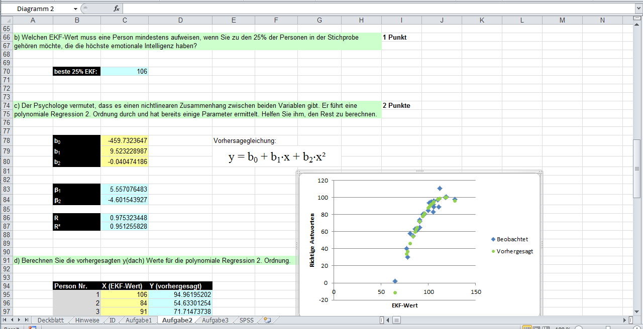
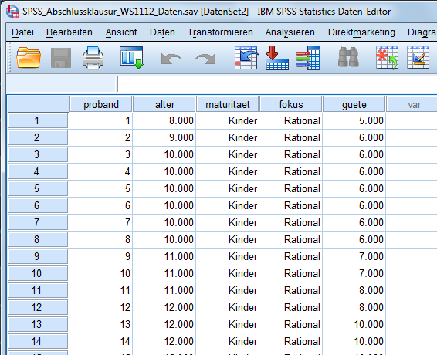
Maßnahmen und Wirksamkeit
Werkzeugklausuren

Slide 25
Maßnahmen und Wirksamkeit
Werkzeugklausuren
Abschaffung von mehreren dezidierten SPSS- und Excel-Einführungen im späteren Studienverlauf
Rückgang von „Dummy“-Terminen in der Methodenberatung um 62%
Rückgang der „War im Praktikum technisch überfordert“-Rückmeldungen um 47%

Slide 26
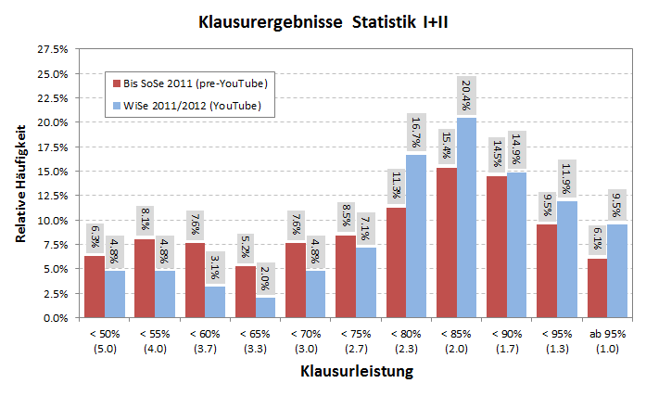
Maßnahmen und Wirksamkeit
Video-Podcasts
Der YouTube-Effekt: von Ø 2.6 auf Ø 2.2

Slide 27
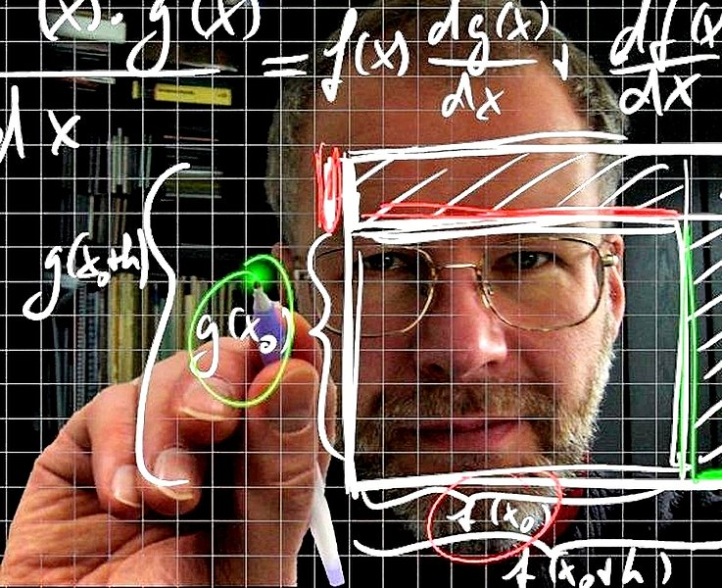
Maßnahmen und Wirksamkeit
Video-Podcasts
Ing.-Mathematiker Prof. Jörn Loviscach, FH Bielefeld, lagert seine Lehre seit dem SoSe 2009 per Video-Podcast ins Internet aus
Präsenz-Veranstaltungen werden vor allem zur Behandlung von Aufgaben und Übungen genutzt
Vorlesungsbesuche gingen deutlich zurück, Evaluationen zeigen aber gestiegenen Lehrer-Lerner Austausch und hohe Lerneffekte

Slide 28
Maßnahmen und Wirksamkeit
Video-Podcasts
Psychologe Prof. Andy Field, University of Sussex, veröffentlicht seine Statistikvorlesungen per Video-Podcast
Zusätzlich werden Handouts und Tutorials in schriftlicher Form angeboten
Klausurnoten haben sich homogenisiert, Studieren-denzufriedenheit ist deutlich gestiegen, ebenso wie Selbstauskünfte über den Lerngewinn

Slide 29
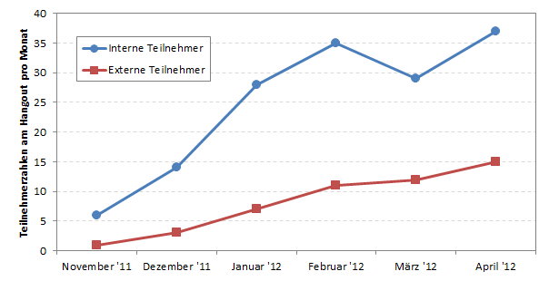
Maßnahmen und Wirksamkeit
Gaussian Hangout
Anteil an Beratungen und externen Beratungen steigt

Slide 30
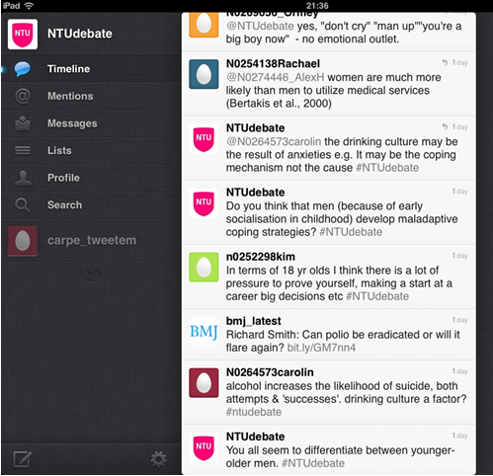
Maßnahmen und Wirksamkeit
Twitter Kanal
Psychologin Dr. Maria Konto-gianni, Nottingham Trent University, führt Seminare zur Gesundheitspsychologie per Twitter durch
Seminarinhalte werden ver-geben, vorbereitet und zu den „Seminarterminen“ diskutiert
Kontogianni wählt Themen aus, koordiniert die Vorbereitungen und moderiert die Diskussion

Slide 31
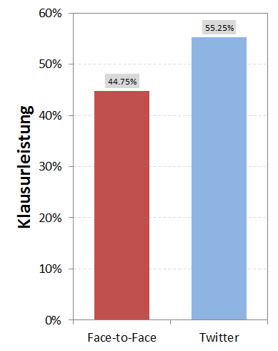
Maßnahmen und Wirksamkeit
Twitter Kanal
Beteiligung der einzelnen Studierenden ist im Twitter-Seminar höher
Gruppengefühl, Interaktion und Spaß sind größer
Vorbereitung (Lesen der Materialien) ist intensiver
Klausurnoten der Twitter- Teilnehmer sind besser!

Slide 32
Resümee
Chancen und Herausforderungen
Diversifizierte Lernkanäle erlauben selbstorganisiertes Studieren bei hoher Zeitflexibilität
YouTube & Soziale Netzwerke leisten eine nachhaltige Dokumentation auch „flüchtiger“ Lerninhalte
Interaktion und Kooperation mit den Studierenden fördert deren Interesse und Motivation
Stetiger Austausch ist ein Selbstläufer für eigenes QM
Positive Lern-/Wissenseffekte sind messbar

Slide 33
Resümee
Chancen und Herausforderungen
Wirksamkeit zum Teil weiterhin unklar
Datenschutz und Kontrollierbarkeit
Teilweise beliebig hoher Aufwand für den Dozierenden
Einzelmaßnahmen oder Lehrkonzept?
Computer Literacy: noch eine Zugangsbarriere zu Bildung?

